Slide 1
RPi2 SPI
8x8 Dot Matrix LED
jyheo0@gmail.com

Slide 2
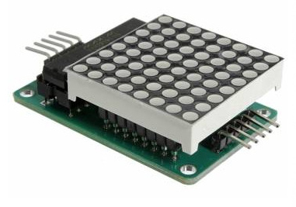
Raspberry Pi 2 SPI
SPI?
Serial Peripheral Interface bus
직렬 주변기기 인터페이스 버스
https://en.wikipedia.org/wiki/Serial_Peripheral_Interface_Bus
8x8 Dot Matrix with MAX7219
MAX7219: SPI to 8x8 Dot matrix LED or 8 segments LED

Slide 3
Enable SPI & Install MAX7219 driver for Python
Enable SPI
$ sudo raspi-config
8 Advanced options > A6 SPI > Yes (Would you like the SPI interface enabled?) > OK > Yes (Would you like the SPI kernel module to be loaded by default?) > OK
reboot
Install driver
$ sudo apt-get install python-dev python-pip
$ sudo pip install spidev
$ git clone https://github.com/rm-hull/max7219.git
$ cd max7219
$ sudo python setup.py install

Slide 4
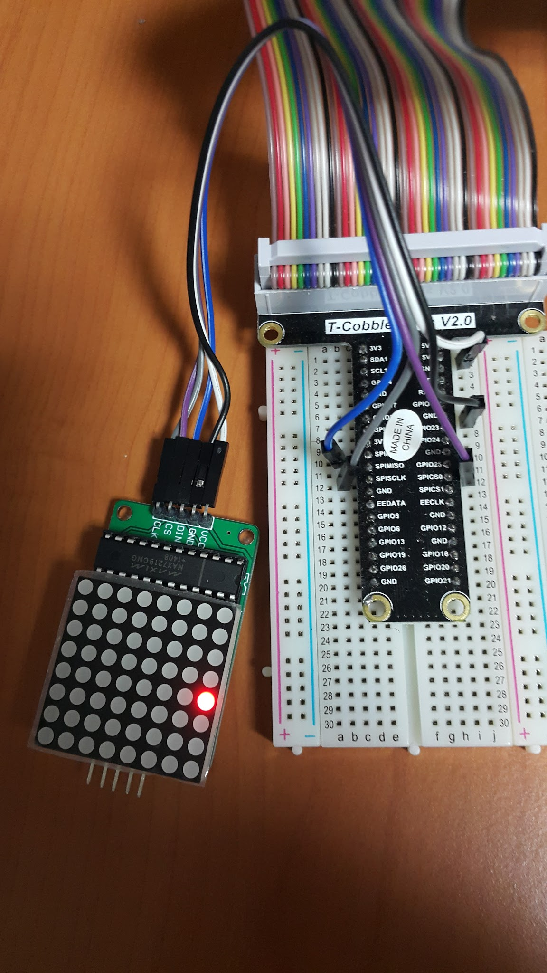
Wiring MAX7219
Name | Remarks | RPi Pin | RPi Function
VCC | +5V Power | 2 | 5V0
GND | Ground | 6 | GND
DIN | Data In | 19 | GPIO 10 (MOSI)
CS | Chip Select | 24 | GPIO 8 (SPI CE0)
CLK | Clock | 23 | GPIO 11 (SPI CLK)

Slide 5
Running matrix_test.py
$ sudo python examples/matrix_test.py

Slide 6
How to use MAX7219 driver for Python
import max7219.led as led
import time
device = led.matrix()
#device.show_message("Hello world!")
for i in range(8):
device.pixel(1, i, 1)
time.sleep(0.5)
for i in range(8):
device.pixel(1, i, 0)
time.sleep(0.5)
https://github.com/jyheo/rpi2/blob/master/matrix.py

Slide 7
Exercise!
버튼을 누를때마다 빨간 점(켜진 LED)을 이동하는 프로그램
버튼을 추가하고
프로그램을 실행하면 (0, 3)위치에 LED켬
버튼을 누를 때마다 현재 켜진 LED를 끄고 오른쪽 LED를 켬
오른쪽 끝까지 이동하면(7,3) 다시 왼쪽 끝(0,3)으로 이동
추가1
버튼을 두 개 만들고 빨간 점을 좌우로 이동시키는 프로그램
추가 2
버튼을 네 개 만들고 빨간 점을 좌우상하 이동시키는 프로그램

